Slide 1
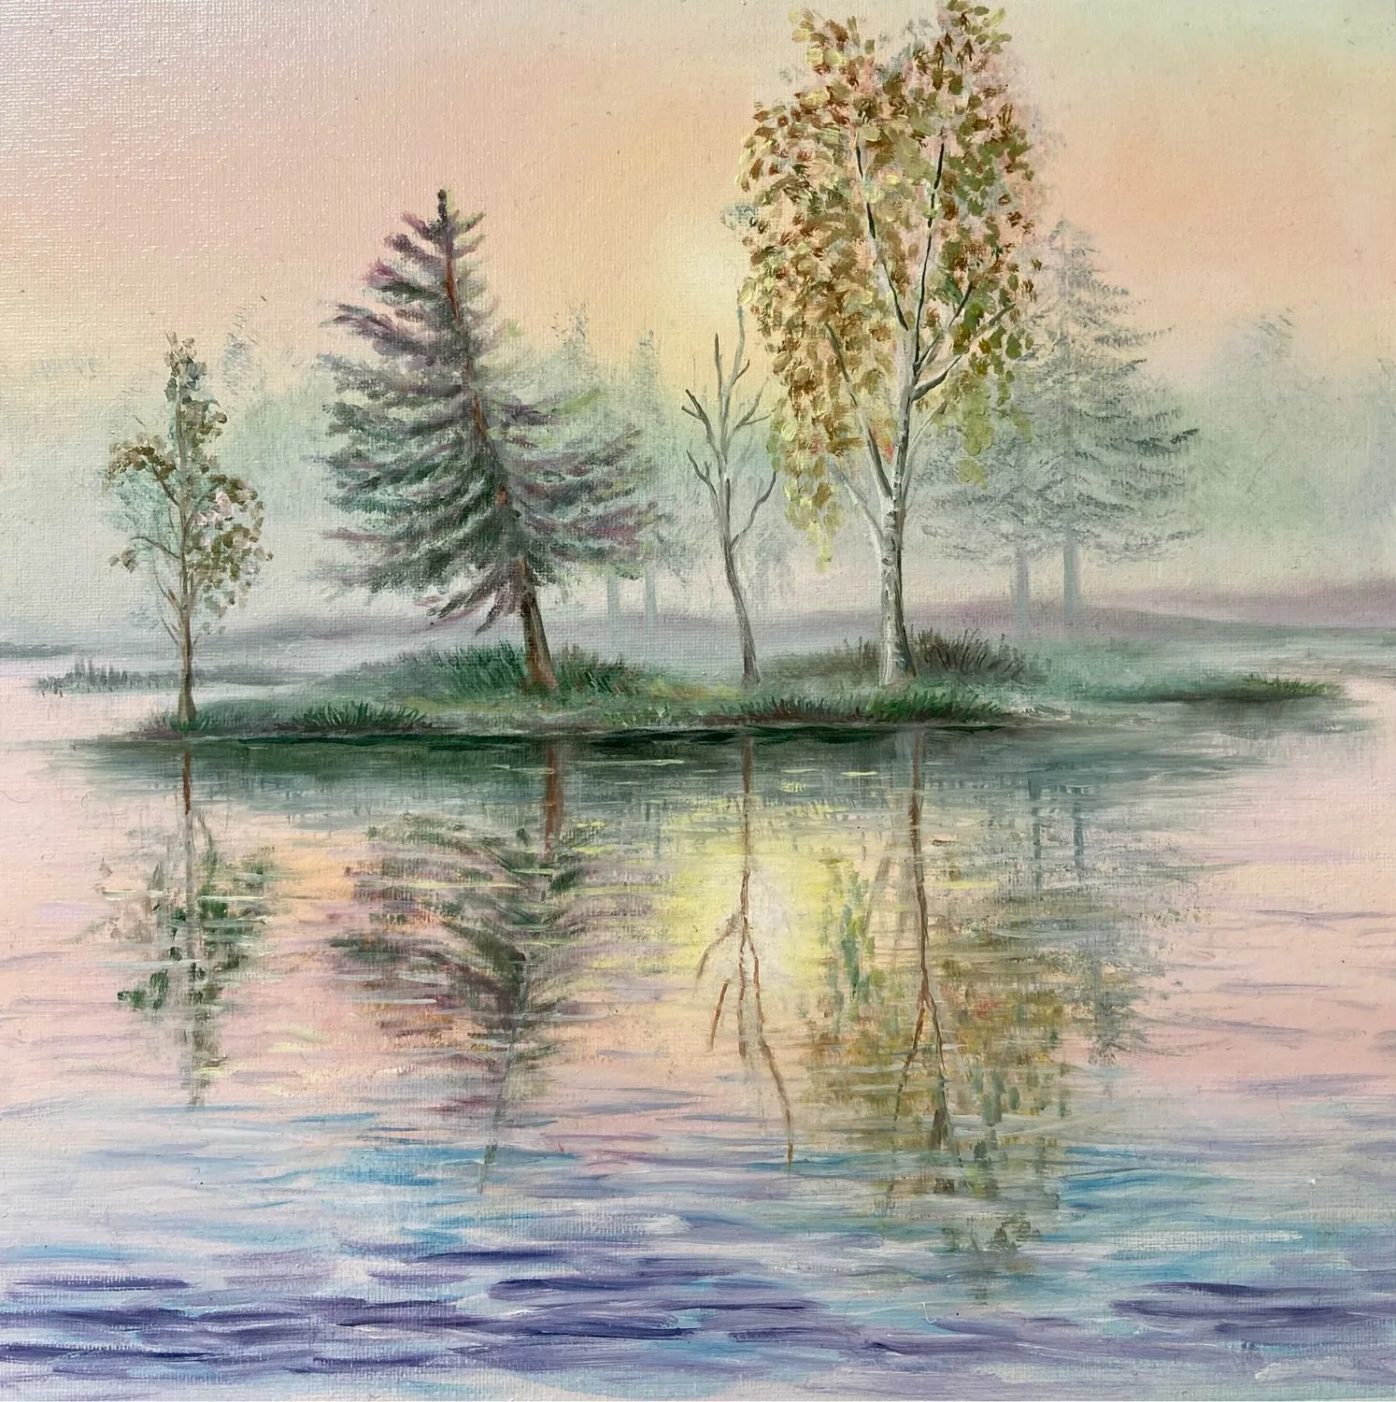
ЛЕБЕДИНОЕ УТРО
Комплексное занятие для детей старшего дошкольного возраста с использованием нетрадиционной техники рисования по произведению С.А. Есенина «Лебедушка»
Подготовила воспитатель высшей квалификационной категории
Литвинова Наталья Александровна,
МБДОУ «Детский сад № 24» г. Рязань

Slide 2
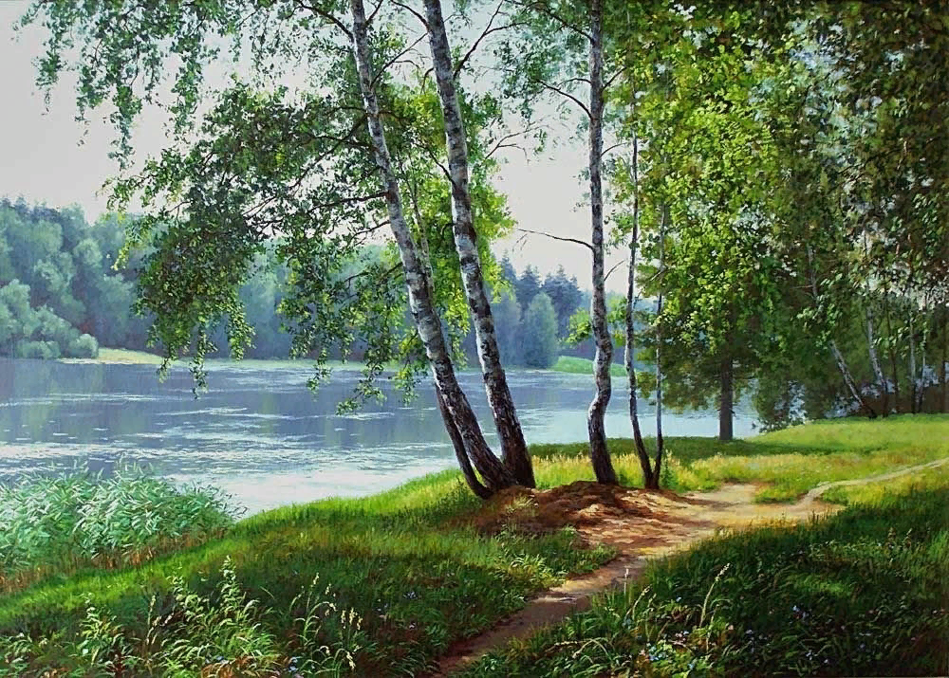

Slide 3
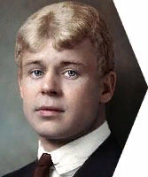

Slide 4
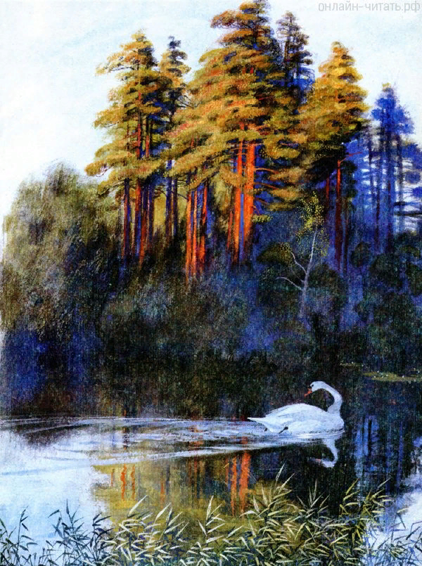

Slide 8
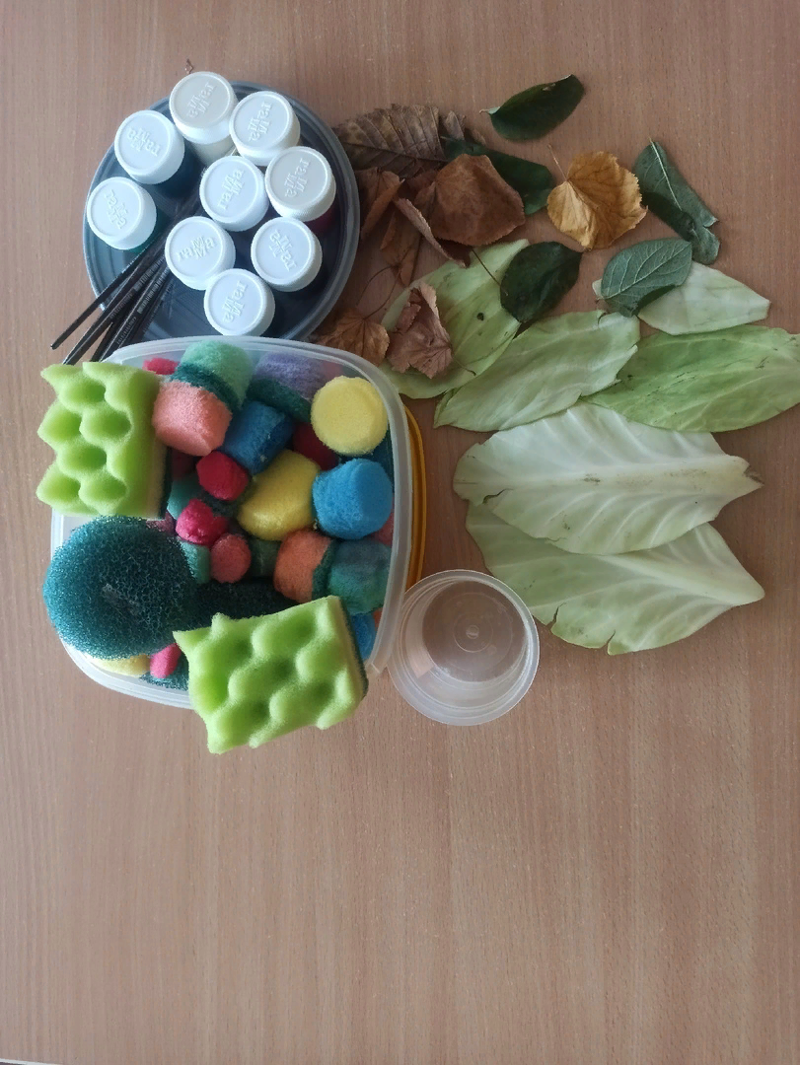

Slide 10
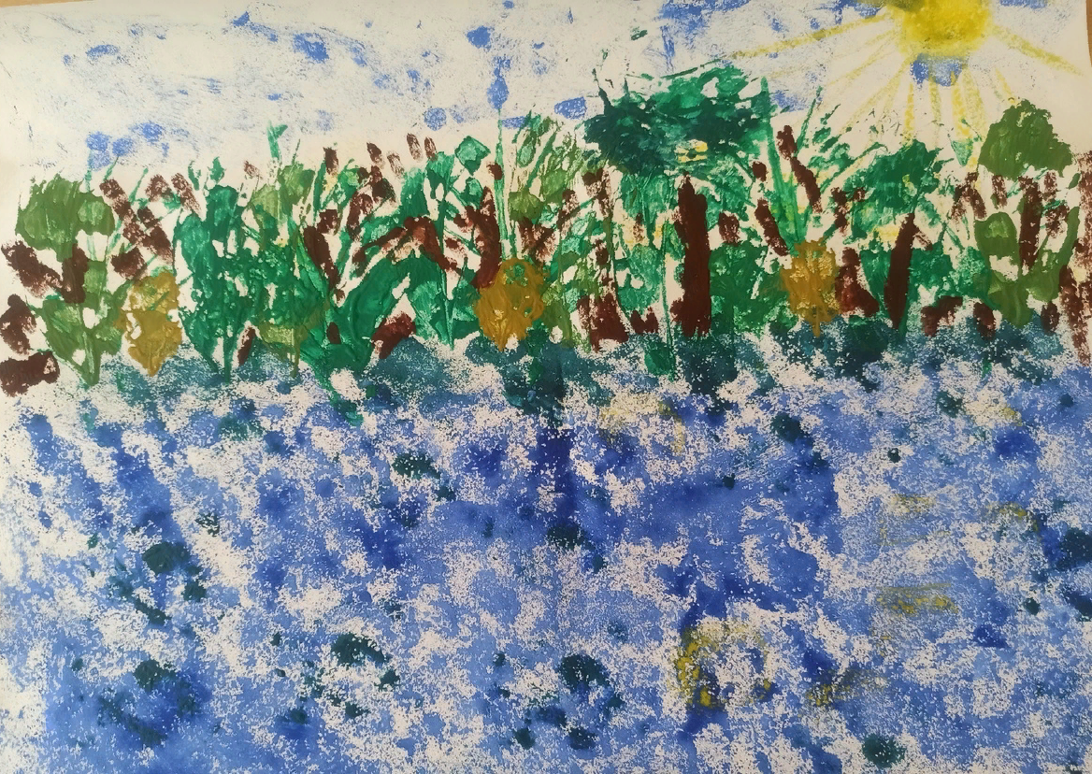

Slide 11
